Slide 1
¿CUÁL DE ESTOS MONUMENTOS
ESTÁ EN BARCELONA?

Slide 2
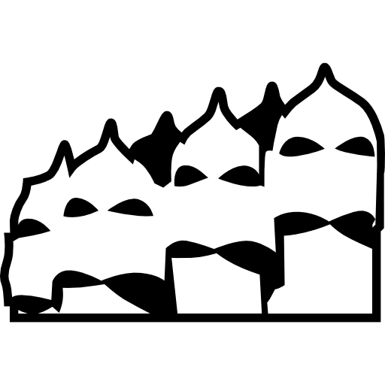
¿CUÁL DE ESTOS MONUMENTOS
NO ESTÁ EN BARCELONA?

